Slide 1
실내외 미세먼지 측정
2015211319 장유진
2015211363 이혜연

Slide 2
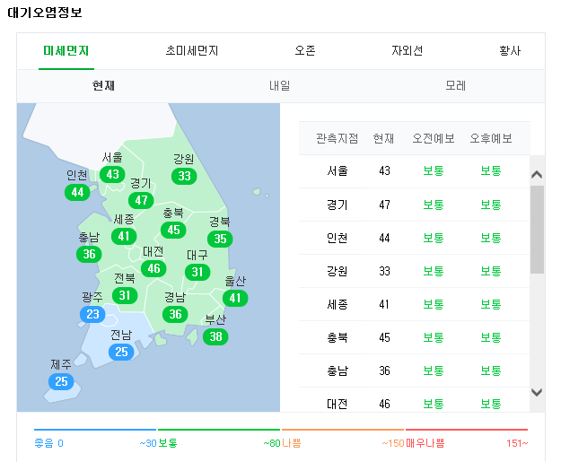
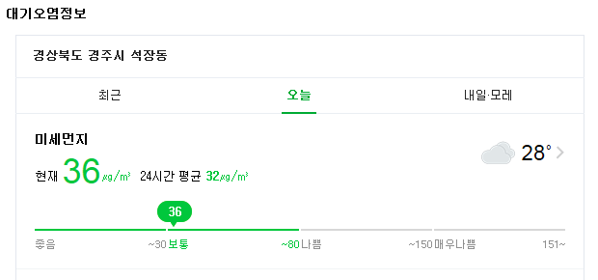
기존연구
Notes:
네이버에 미세먼지 농도를 검색하게 되면 이러한 화면이 뜨게 된다. 이것은 크게 지역별로 농도를 보여주고
더 자세하게 석장동 미세먼지를 검색하게 되면 오른쪽과같은 석장동의 현재농도를 알려준다.
이러한 측정은 지역별로 설치된 관측소에서 하게되는데 석장동의 경우 성건동에 설치된곳에서 1시간당으로 관측을 해 결과를 알려준다.

Slide 3


실내외 미세먼지 측정
Notes:
지역별 시간당 측정되는 미세먼지 농도를 내가 원하는 시간에 원하는 장소에서 측정할 수 있는 것을 만들었다.
내부측정은 아두이노에 미세먼지 센서를 부착해서 미세먼지 농도를 측정해 파이썬에 tkinter에 나타내주고
외부 농도 값은 웹에서 크롤링해와서 나타내 주었다.

Slide 4
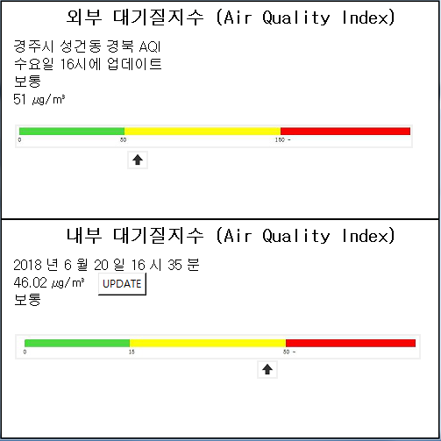
Frame1
웹에서 크롤링해온 정보
Frame2
아두이노로 측정한 정보

Slide 5
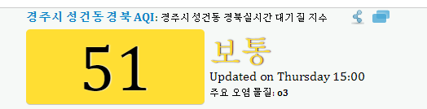
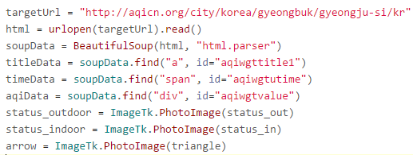
Notes:
Beautifulsoup : HTML태그 등 컨텐츠를 가져온 뒤 사용자가 파싱하기 쉽게 도와주는 라이브러리

Slide 6
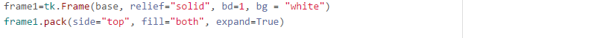
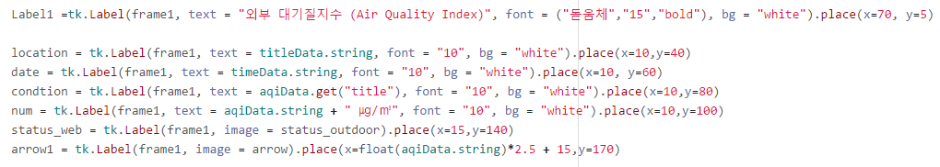

Slide 7
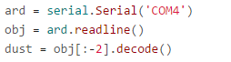
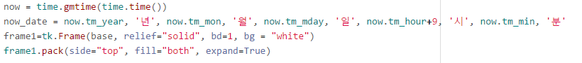
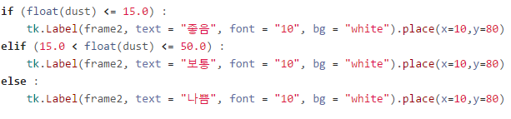
Notes:
Ard.readline은 문자열로 반환하는 것이 아니라 bytes로 각각의 문자의 아스키코드 바이트 값의 배열로 받아온다.
그렇기 때문에 decode를 해줘야 한다.
Obj[:-2]를 사용한 것은 아두이노 쪽에서 println으로 농도 값을 넘겨주기 때문에 끝에 \r\n 두 개의 개행 제어 문자가 오기 때문에 그것을 제외 시켜 주기 위한 것 이다.

Slide 8
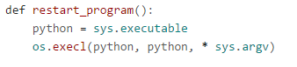
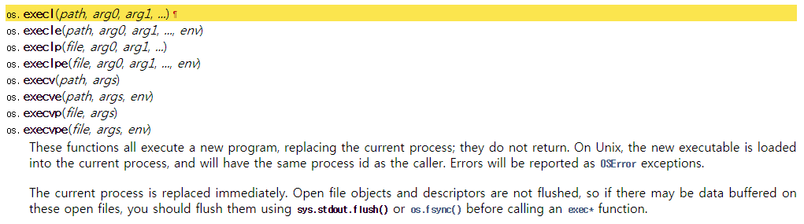
Notes:
https://docs.python.org/2/library/sys.html?highlight=sys%20executable#sys.executable
Sys: 파이썬의 인터프리터가 제공하는 변수와 함수를 직접 제어
Os.execl이 지금 실행 중인 프로그램을 중지하고 새롭게 프로그램을 실행

Slide 9
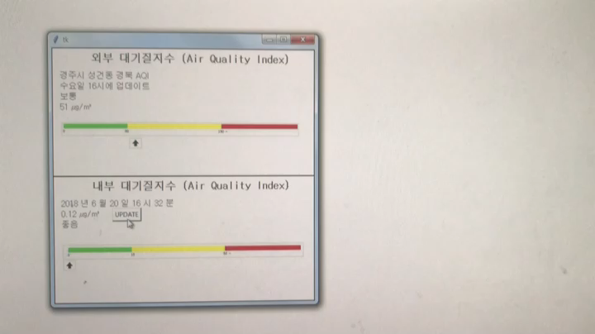

Slide 10
https://search.naver.com/search.naver?where=nexearch&query=
%EB%AF%B8%EC%84%B8%EB%A8%BC%EC%A7%80+%EB%86%8D%EB%8F%84&sm=tab_stc
https://docs.python.org/2/library/sys.html
http://aqicn.org/city/korea/gyeongbuk/gyeongju-si/kr
https://www.sparkfun.com/datasheets/Sensors/gp2y1010au_e.pdf

